Slide 1
A Chat-based personal recommendation mechanism with opinion intelligence
Cheng-Chi, Hsu
National Yang Ming Chiao Tung University, Taiwan
Chin-Yu Hsieh
Feng Chia University , Taiwan
Yung-Ming Li
National Yang Ming Chiao Tung University , Taiwan
Notes:
各位教授各位同學大家好
我是徐正綺
我的指導教授是李永銘博士
我的論文題目是基於對話式之個人化餐廳推薦機制

Slide 2
Agenda
Introduction
Related Literatures
The System Framework
Experiments
Results and Evaluation
Discussion and Conclusion
Notes:
這是今天的簡報大綱
主要可以分成六個部分
一開始是介紹及相關研究
再來是系統架構
實驗與結果評估
最後是討論與結論

Slide 3
Background
目前 UGC的重要性
行動裝置的依賴性
  The change of user behavior (demand side)
  At present, 90% of global sales take place in local business, but 97% of the consumer use the internet to search for local business (Forbes 2018)
Number of online reviews still increase rapidly (supply side)
  On TripAdvisor, over 600 million reviews are created
  The growth of mobile usage is increasing (interface)
  Currently, over 300,000 active bots are on Facebook Messenger
  Over 33% of travelers are interested in using digital assistants or text-based service during their trips.
Notes:
我們的研究背景源自於在互聯網不斷發展下，現今使用者行為有很大的改變
根據一篇來自富比世的報導，有90%的商業活動仍在當地實體店家發生，
但已有高達97%的消費者會透過網路來搜尋店家資訊。
這樣的改變一部分可歸功於線上評論的大量增加，例如TripAdvisor, Agoda, Yelp 等以使用者生成內容為基礎的平台
使我們可以在跨越時間空間的限制，參考來自世界各地的使用者經驗
那截至2017年底光是TripAdvisor以有高達600萬則評論，而這個數字還在不斷增加當中
同時因為行動裝置的發展，使這樣的服務得以進一步延伸
尤其在行動服務中的 即時訊息，
根據Facebook 2018的統計，有超過80%的成年人每天都會使用即時訊息服務
經濟學在16年的報導中曾提及，以文字為基礎的服務即將起飛
在Google 2017的資料也指出，有33%的人會在旅行過程中會透過數位助理、文字為基礎的服務來完成特定任務
例如: 尋找或者預約餐廳
那目前已有許多企業透過這樣的管道來與使用者互動，種類包含線上客服、聊天機器人
在FB messager 平台上已經有超過300,000個聊天機器人，例如共享汽車Lyft, H&M 等
1. Internet -> user behavior
2. Online review(UGC content)
3. Mobile -> text messager , current bot number

Slide 4
Motivation
UGC很重要, but still have some problems
Information overload -> they use RS but not personal enough
Mostly focus on short-term preference
For requirement gathering, user may need more help
User-Generated Content (UGC) platforms have problems
The recommendation result is not personalized enough
A system should take both users’ long-term and short-term needs into account
  Long-term needs refer to users’ characteristics or habits
  Short-term needs influenced by users’ current scenario such as dining purpose
Most of chatbot are designed for business to convey their information rather than understand customer-oriented needs
Notes:
在大量網路資訊、多元的線上評論背後，
出現了資訊過載的隱憂
許多以使用者生成內容為主的平台
透過推薦系統來解決這個問題，以節省使用者的時間
然而目前這些平台仍有一些問題
1. 他們多透過Rating來產生一個推薦的基準，
當使用者輸入了需求後，即根據需求去進行計算評論rating，
儘管使用者可能有不同的scenari或是這些評論對於不同使用者具有不同的重要性，
仍可能獲得以一樣的清單，因此個人化稍嫌不足
2. 此外，使用者的需求可分為長期需求也就是使用者較為習慣的隱性需求，例如: 他可能是素食者或 非常重視餐廳的價格，
短期需求則是像特定的節日需求、氣氛需求等，
與使用者當次的搜尋高度相關的條件，
但目前並未同時被納入考量
3.在2017的一篇論文中提及，使用者經常在初期難以完整的陳述他們的需求，也可能隨時間經常調整需求
除此之外目前有
4. 許多的以對話為基礎的推薦系統，例如前面我們提及的H&M, 那他們主要的推薦基礎是以企業導向，
包含用來行銷、廣告，整體推薦的結果不夠客觀

Slide 5
Research Problems
Explain short-term and long-term
How to help users to specify their requirements including long-term and short-term preferences from our chat-based mechanism with opinion intelligence?
How to help users search for a target that is more personally and objectively from the proposed recommendation mechanism?
Notes:
為了解決上述的問題
本研究包含了兩個議題
第一個問題是當有尋找餐廳的需求時，如何協助使用者更具體地定義他們長期和短期的偏好？
第二個問題是如何幫助使用者找出符合他們個人偏好且客觀的餐廳？

Slide 6
Chatbots : Conversational User Interface
Chatbots are attracting attention to provide a flexible user interface using natural language for various domains (Ikemoto et al. 2018)
  Proposed an agent that can perform open-ended data science
  A chatbot for future personal fashion which considers consumer trust and uncertainty.
When interacting with a chatbot, users can add, remove, update their personal requirements continuously (Lee et al. 2018)
Combining interactive visualization techniques with recommendation techniques to support transparency and controllability
Notes:
最後為對話式的使用者介面
聊天機器人透過自然語言的互動，在許多的領域引起注意
最近有許多研究將聊天機器人與特定的任務結合，包含透過聊天機器人來進行數據分析
也有透過聊天機器人作為個人化的時尚助理、推薦系統等
透過交談式的特性，讓使用者能持續的增加、修改和刪除他們的個人化需求，
當應用於推薦系統上，評估系統的有效性除了正確率外，
也延伸到使用者的主觀的感受上
透過對話式介面可以提升推薦透明度和用戶控制的能力
在我們的研究中，我們以聊天機器人作為介面，和使用者互動，為其進行推薦

Slide 7
Opinion Intelligence: Review Trustiness and Helpfulness
Extreme ratings are more valuable for the readers to obtain the information
  Higher ratings tend to increase readers’ enjoyment and lower ratings are associated with helpfulness (Park & Nicolau 2015)
There are several review factors that will affect users’ decision making
  The influence feature of reviews include timeliness, volume, valence, reviewer expertise (Zhao et al. 2015)
  The source credibility relates to the reviewer’s number of followers, friends, and check-ins. They are helpful data to construct reviewers’ experience (Banerjee et al. 2017)
大量的評論中，使用者如何去挑選他們信任的資訊？
- 近年許多研究著重於假資訊的辨識，透過使用者及評論的特徵去偵測假資訊
有研究指出 極端的評分通常對於用戶是更有價值的資訊
-以評論來說，評級主要以J型的分佈，使用者經常在特別滿意或特別不滿意時留下評論
- 高的評級會增加使用者的享樂性
而低的評級通常與有用性有高度關
連性
除此之外，評論包含了一些會影響使用者決策的因素，例如：該餐廳評論的數量、這個評論的時間
作者的社群影響力也經常是影響使用者信心建立的一環
Notes:
第二 提到的是關於使用者在搜尋資訊時，如何去建立對於評論的信賴度？
每天都有大量的評論產生，讓我我們可以更輕鬆地去參考其他顧客的經驗，
在進行購買決策前能更清楚產品相關資訊，因此評論的品質成為一個重要的議題
近年許多研究著重於假資訊的辨識，透過使用者及評論的特徵去偵測假資訊
也有研究指出 極端的評分通常對於用戶來說能提供更有價值的資訊
- 評級主要以J型的分佈，因為使用者經常在特別滿意或特別不滿意時留下評論
- 而高分的評級會增加使用者的享樂性，低分的評級通常與有用性有高度關
連
除此之外，評論也包含了一些會影響使用者決策的因素，例如：該餐廳評論的數量、
這個評論的時間、評論的極性和作者的社群影響力、經驗等
也經常是影響使用者信心建立的一環
在我們的研究中，為了提升整體的推薦結果，
我們會將評論的品質、影響因子和作者的社群影響力納入考量

Slide 8
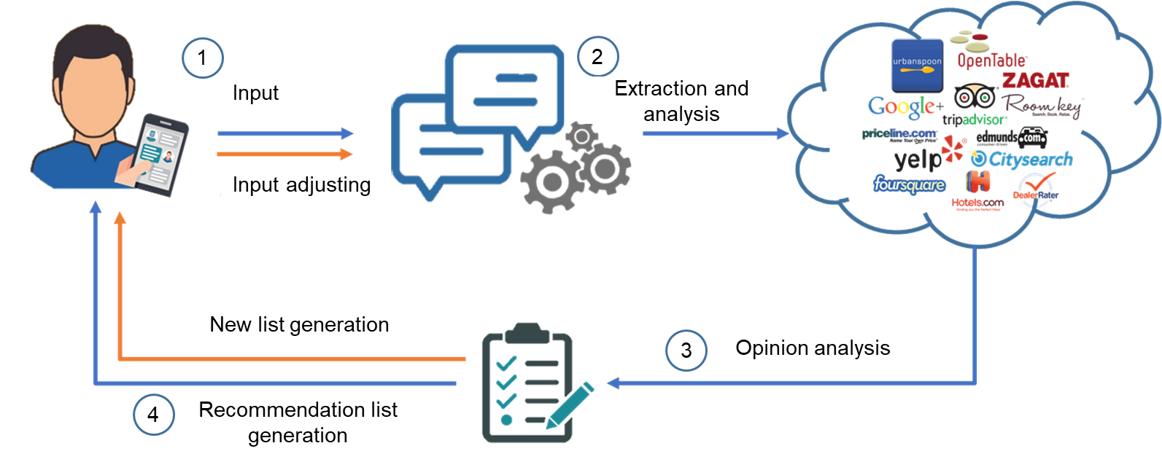
System Process
Notes:
首先是系統的流程
1. 我們透過聊天機器人蒐集使用者的資訊，包含他們長期的偏好及短期的偏好去建構使用者偏好模型、
2. 系統會去分析使用者的意圖，將使用者的語言轉為對應的查詢語句
3. 依據使用者搜尋目標及使用者偏好模型，去計算各個評論的評分，包含考量評論提及的內容、作者的社群影響力、評論的客觀程度等等
4. 最後在依照新的評分資料去產生TopK的推薦清單

Slide 9
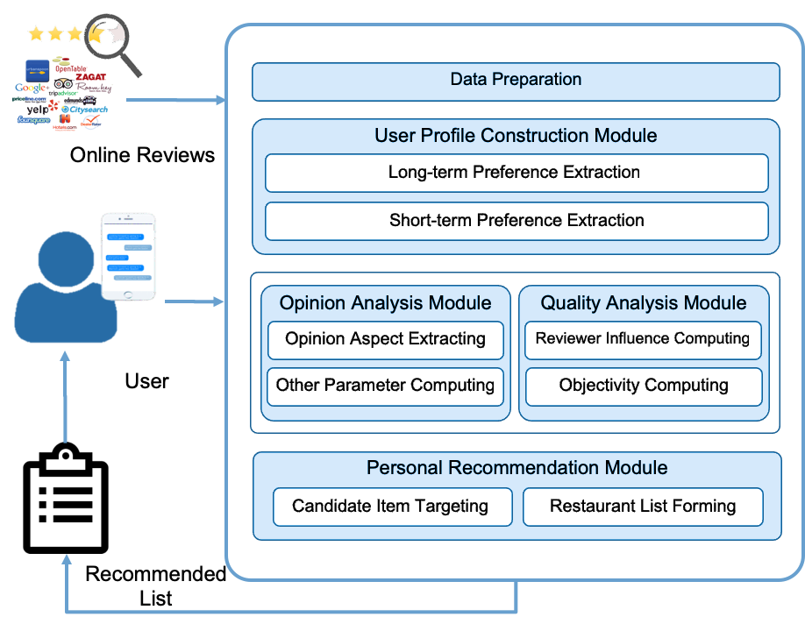
System Framework
Notes:
接下來是我們的系統架構
主要有三大區塊
分別為評論處理
使用者模型和推薦引擎
首先是資料準備的部分

Slide 10
  Data Preparation
Dictionary construction
  A domain dictionary is built to analyze reviews
  The dictionary is also used to detect users’ intent and understand their request
Data source
  Wikipedia
  The data is organized in a hierarchy structure
  Cuisines below each food category are collected
Notes:
在資料準備的部分，
我們建立了一個有關於餐廳食物的字典，可以幫助我們去深入的了解評論的類別
同時，這個字典主要是作為辨識使用者意圖的訓練語料
我們的系統透過維基百科來建立字典，因為它以樹狀的資料結構儲存，能讓我們更有組織地獲得資料

Slide 11
System Framework
Notes:
在第二個區塊我們會建立使用者模型

Slide 12
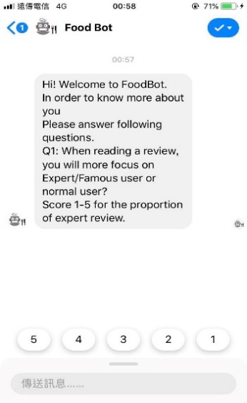
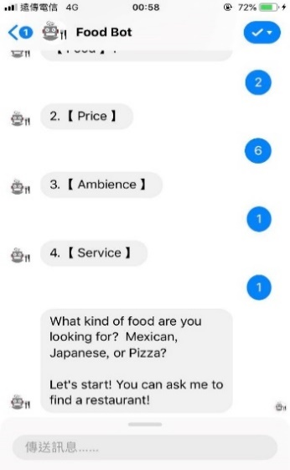
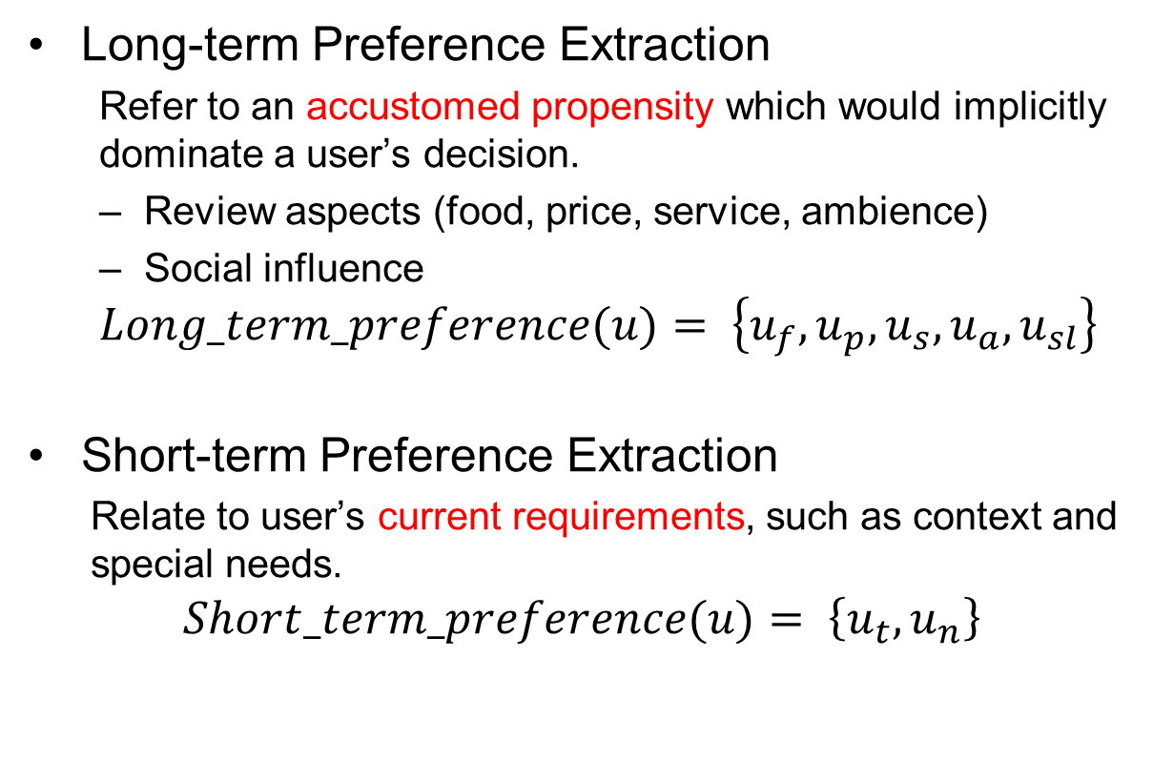
  User Profile Construction Module
Long-term Preference Extraction
  Refer to an accustomed propensity which would implicitly dominate a user’s decision.
  Review aspects (food, price, service, ambience)
  Social influence
  $$Long_term_preference(u)= \left\{u_{f},u_{p},u_{s},u_{a}, u_{sl}\right\}$$
Short-term Preference Extraction
  Relate to user’s current requirements, such as context and special needs.
$$Short_term_preference(u)= \left\{u_{t},u_{n}\right\}$$
Notes:
這個部分可以區分為長期偏好，是使用者在查看評論、挑選餐廳時會納入考量的慣例
例如，學生族群可能較為在乎餐廳價位、食物相關的評論
在我們的系統中，長期偏好主要涵蓋了評論的面向，包含食物、價位、服務、氣氛
以及社群影響力重視度，也就是使用者在查看評論時是否會比較在乎專家的評論納入
在短期的部分，則是記錄本次用戶想尋找的餐廳類型、特殊需求等，
例如當尋找餐廳目的是慶生時，我們在查看他人評論時會比較去注意其他人之前在這些餐廳慶生的經驗

Slide 13
System Framework
Notes:
接下來是我們的評論分析模組
這個模組主要包含了評論面向的萃取
和評論隱含的訊息分析

Slide 14
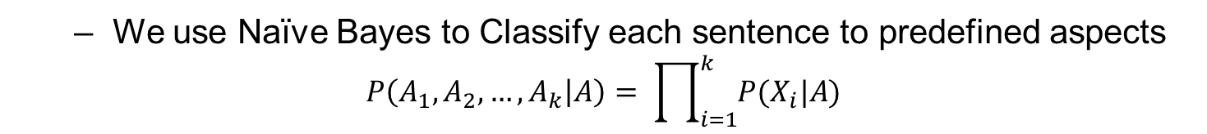
  Opinion Analysis Module
Opinion Aspect extracting
  Split reviews into sentences
  Preprocess and calculate TF- IDF score
  Identify the aspects of each review
$$tf\left(t,r\right)=\frac{N_{t,r}}{\sum_{m}{N_{m,r}}}$$
$$idf\left(t,R\right)=log\frac{R}{|\left\{r∈R:t∈r\right\}|}$$
$$tfidf\left(t,r,R\right)=tf\left(t,r\right)× idf\left(t,R\right)$$
  We use Naïve Bayes to Classify each sentence to predefined aspects
$$P\left(A_{1},A_{2},…,A_{k} | A\right)= \prod_{i=1}^{k}{P(X_{i}|A)}$$
Notes:
首先分析評論所提及的面向，幫助我們在後續推薦時減少使用者的搜尋成本
為了標示每個評論中提及的面向，我們將評論切分成句子為單位
經過前處理 包含去除停用字、詞形還原等 並計算TF-IDF值定義每個字的權重
接著我們透過樸素貝葉將句子分類，將鋸子分類到各個面向

Slide 15
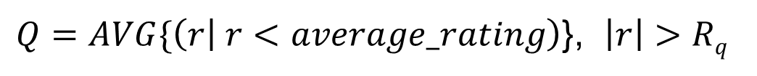
  Opinion Analysis Module
Other Parameter Computing
  Abnormal signal detection (for a restaurant verification)
$$R_{q}= α∗Total Number of Review N$$
$Q=AVG\{\left(r | r<average_rating\right)$}, $\left|r\right|>Rq$
$$Business_quality(Q)= \left\{\begin{matrix}1, if Q is greater than β \\ 0, if Q is lower than β \end{matrix}\right\}$$
Notes:
另一個部分我們考量的是評論的隱含訊息
當評論數量越大，它的評分就會越趨穩定
因此我們進一步考量不同時間點的評論，
例如: 餐廳A 過去擁有4.3的評價，但近期的評論都遠低於4.3分，則可能表示出現了品質異常的狀況
我們透過 $α$ 來設定檢查門檻，Rq則是該餐廳的異常門檻值
當餐廳A出現了比Rq更多的評論低於平均時，則表示該餐廳近期有異常

Slide 16
System Framework
Notes:
接下來是我們針對評論的品質進行分析

Slide 17
Quality Analysis Module
Reviewer Influence Computing
  Different levels of authoritativeness would have different levels of impact on users to make decisions
$$SI = Reviewer positivity + Reviewer involvement$$
$$+ Reviewer experience + Reviewer reputation$$
$$+ Reviewer compentence+ Reviewer sociability$$
$\#Positivity$ refers to a reviewer’s average rating,
$\#Involvement$ refers to total number of reviews have been posted,
$\#Experience$ refers how long the user has join the platform,
$\#Reputation$ refers to how many reward the user has received,
$\#Sociability$ refers to the number of friends and followers on the platform
$$R^{′}= \frac{\left.R−min{(}R\right)}{\left.\max\left(R\right)−min{(}R\right)}$$
Notes:
我們首先考量評論的來源，也就是評論者
主要以社群影響力來進行衡量
我們藉由評論者在平台上的六大面向分數來計算，包含過去的平均評分、參與度是指過去發表評論數量
經驗指評論者加入平台的時間、聲望則是他領過多少平台的獎項(Yelp 會依據…頒發)
以及最後會計算評論者在平台上的社交狀況，包含朋友數和追蹤數
我們首先會將各個變數做最小最大正規化，在將上列的變數相加，以獲得該評論者的社群影響力分數

Slide 18
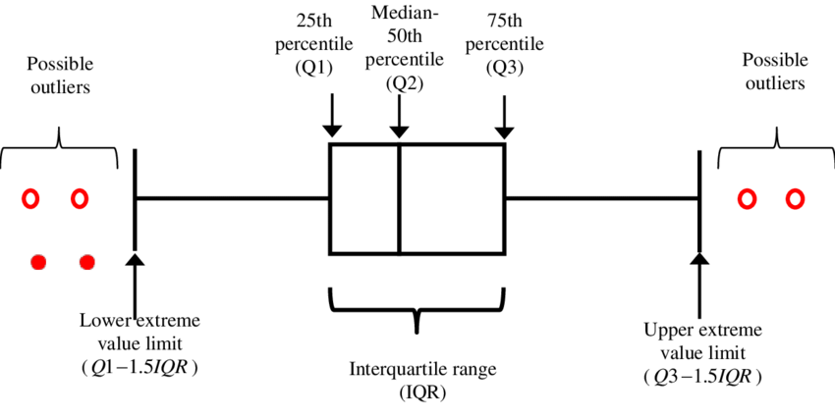
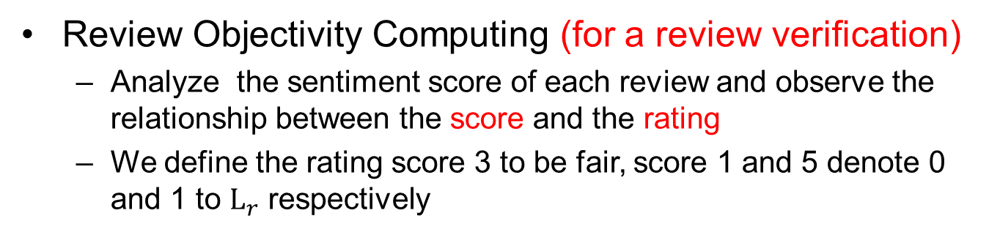
Quality Analysis Module
Review Objectivity Computing (for a review verification)
  Analyze the sentiment score of each review and observe the relationship between the score and the rating
  We define the rating score 3 to be fair, score 1 and 5 denote 0 and 1 to $L_{r}$ respectively
Tukey's fences
Notes:
接著我們衡量每個評論的客觀程度，
我們先計算評論各自的情感分數後，將情感分數與評論的rating去比對，
如果情感分數很低，但評分很高，就表示這則評論的客觀性很低
我們首先將評分1星等定義Lr為0, 5星等定義Lr為1
接著我們透過圖奇圍欄來抓取情感分數的離群值

Slide 19
Quality Analysis Module
$$Interval=\left[Q_{1}−κ\left(Q_{3}−Q_{1}\right), Q_{3}+κ(Q_{3}−Q_{1})\right]$$
Where $Q_{1}$ refers to 25th percentiles and $Q_{3}$ refers to the 75th percentiles.
$$Objectivity(L_{r},L_{s}) =\left\{\begin{aligned}0, if L_{r} is not equal to L_{s} \\ 1, if L_{r} is equal to L_{s} \end{aligned}\right.$$
Notes:
主要透過 一三分位數及三四分位數來計算區間
當值落於左右柵欄外則為離群值，各自標記為0,1
接著我們去比對情感分數Label sentiment 與Label rating的關係
當兩者相反時，表示該則評論不客觀

Slide 20
System Framework
Notes:
最後則是推薦引擎的部分

Slide 21
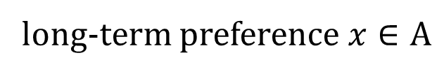
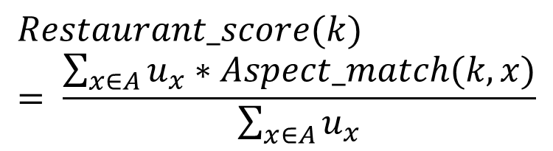
Recommendation Engine Module
Candidate item targeting
  We collect reviews through user’s short-term preference $S_{p}$ as $User_selection$
R = $\left\{r_{1},r_{2},…,r_{n}\right\}$
$$Sp=Short_term_preference(u)$$
$$User_selection(Sp)= \left\{r∈R |r_{type}=Sp\right\}$$
Restaurant List Forming
long-term preference $x∈A$
${Aspect_match(k,x)}_{}={Value(k∈User_selection,k}_{aspect}=x$)
$$Restaurant_score(k)= \frac{\sum_{x∈A}{u_{x}∗Aspect_match(k,x)}}{\sum_{x∈A}{u_{x}}}$$
Notes:
我們首先透過用戶的短期偏好，也就是用戶當次的搜尋需求
來抓取相關的Review 作為User_selection
接著透過用戶的長期偏好進一步對所有的review重新計算rating
舉例來說 一則review若提及了使用者在長期偏好中較為重視的面向，該評論的權重就會比較高
透過重新計算每則評論對使用者的評級後，彙總所有商家的分數
選出Top K 的餐廳清單作為推薦

Slide 22

Data Description
Dataset: Yelp challenge
  Yelp is a famous crowd-sourced review forum which has over 135 million restaurant and business reviews worldwide
  Contains over 6,600,000 reviews, 500,000 users and 190,000 restaurant data
150 restaurant from 3 main categories are selected which are Mexican, Pizza, Japanese located at Las Vegas
Notes:
在我們的系統中主要資料使用Yelp 的學術資料庫，
他包含了超過六百六十萬則評論，五十萬筆以上的用戶資料及19萬的餐廳資料
在我們的實驗中我們使用資料數最多的城市LasVegas中的
150家餐廳資料來進行

Slide 23
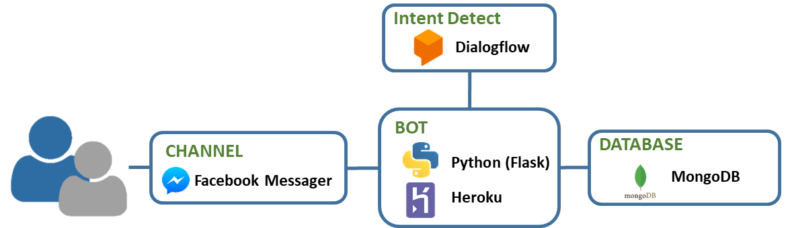
System Construction
Conversational User Interface
Notes:
接下來是界面建置的部分，
我們以Facebook作為主要平台，語意理解的部分我們使用Dialogflow
我們透過前述的食物字典來訓練，協助我們辨識使用者意圖
資料庫則是以 MongoDB來儲存

Slide 24
Experiment Procedures
Usability testing
  30 participants
  All testers were 20-35 years old, and have experienced in using instant message such as Facebook Messenger, Line, WhatsApp
Scenario and Task:
  You are looking for a Mexican restaurant to dine together with you friends. Please use Food Bot to complete the task.
  We did not set any predefined query sentence to tester.
Users’ Query
“Mexican”, ” Is there any good Mexican restaurant”, ” Find a Mexican restaurant”, “Mexican restaurant”, “Mexican food”, “Please recommend Mexico restaurant”, “I want to find a Mexican restaurant”
Notes:
接著是我們的實驗過程
我們以使用性測試來進行，這是一個經常用來做使用者評估的方法，包含雛形、正式產品等
實驗有30位參與者，年齡落在20-35歲區間，他們對於即時訊息服務都有一定的經驗
實驗主要的任務及情境是用戶要尋找一個墨西哥餐廳與朋友一同聚會，請他們透過我們的聊天機器人來操作
我們沒有事先定義他們需要輸入的內容，
下表是使用者使用的輸入句，其中以單字最為大宗

Slide 25
Experiment Procedures
Evaluation benchmark
Original approach
  Based on the data that consider dishonest data and review objectivity
Food Bot
  Our proposed mechanism which includes User Profile, Opinion analysis, and Quality analysis module
Meta approach
  Based on original rating collect from Yelp dataset
Social approach
  Based on User profile and Social influence
Aspect approach
  Based on User profile and Opinion analysis
Notes:
我們的評估benchmark主要有以下五個
第一個Original是我們過濾掉異常資料
Food bot是本研究所提出的機制，包含前述提及的使用者偏好模型、評論面向分析、評論品質分析
第三個是以資料集的原始資料
第四個是考量了社群影響力及使用者偏好模型中使用者對社群專家的重視程度
第五個是考量了評論分析及使用者偏好模型中，使用者對各個面向的權重

Slide 26
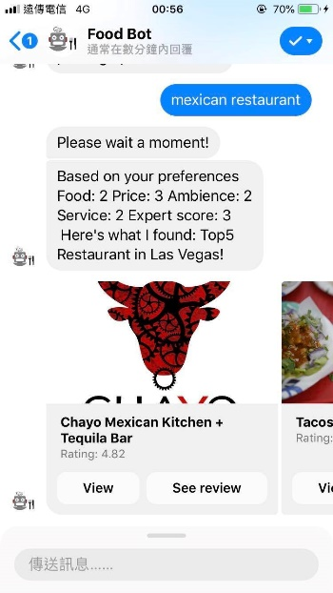
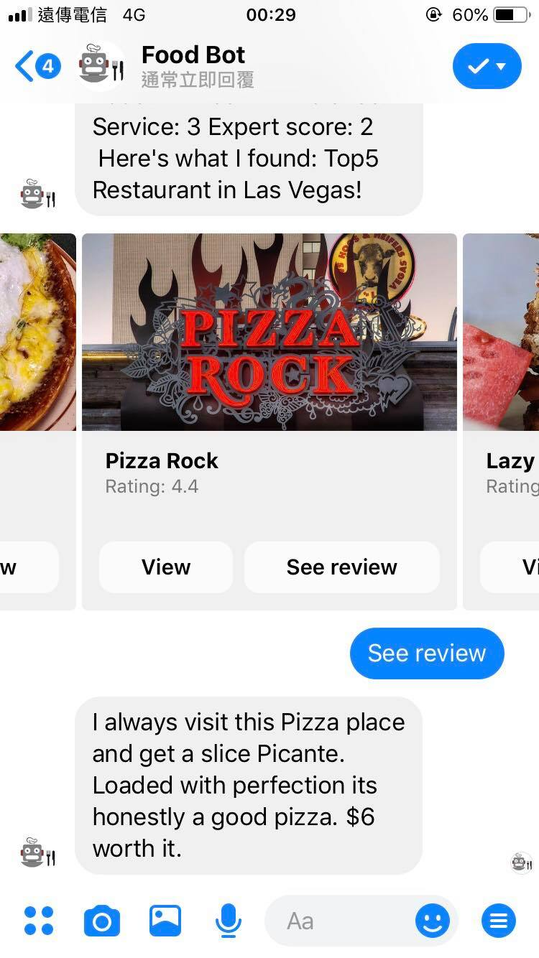
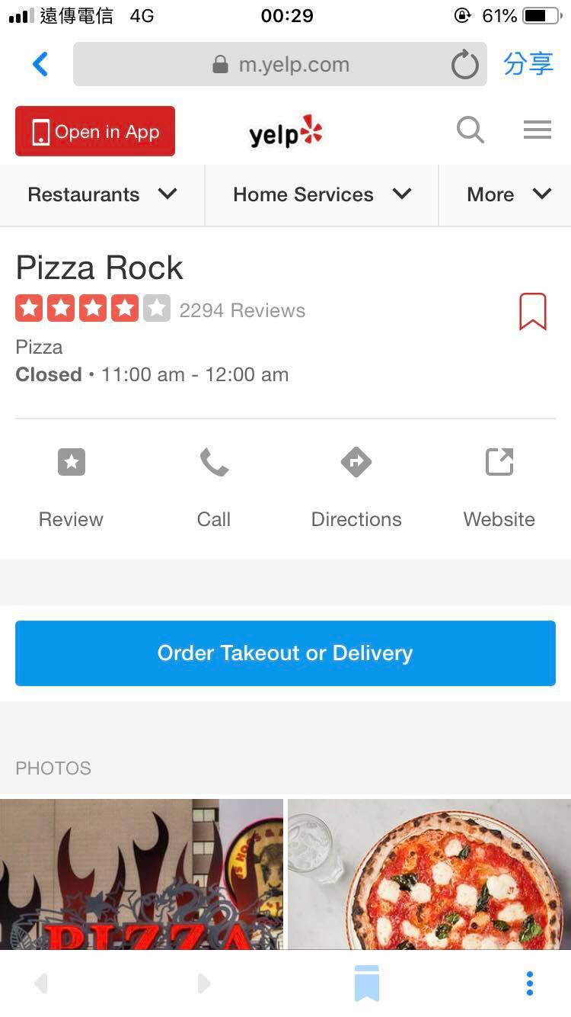
Experiment Procedures
Experiment screenshot
Notes:
這是我們系統的畫面，
左方是系統在建立使用者偏好模型的過程，
我們透過按鈕是來搜集資料
右邊則是實際推薦的畫面

Slide 27
Evaluation
Module Accuracy
  Usability Testing
  Mean Reciprocal Rank (MRR)
  System Usability Score (SUS)
  User Experience Evaluation (UEE)
Notes:
在Evaluation的部分
主要可以分成兩個部分
第一個是評估分類模組的準確率
第二個則是針對使用性測試做的三項評估，包含MRR比較、系統易用性分數、和整體使用體驗問卷

Slide 28
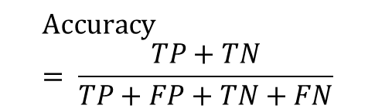
The Evaluation of Classification Model
We measure different ML models through
Precision, Recall, F1-score and Accuracy
$$Accuracy= \frac{TP+TN}{TP+FP+TN+FN}$$

Slide 29
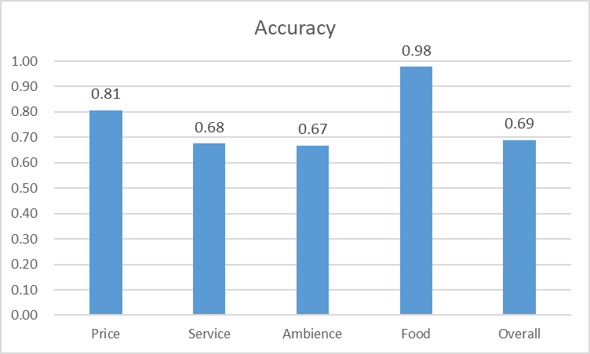
The Evaluation of Classification Model
$$Accuracy= \frac{TP+TN}{TP+FP+TN+FN}$$
Notes:
另外在我們的評論資料的部分，
整體分類的accuracy 是0.69, 在食物面向和價格面向有較好的分類表現分別為0.98及0.81

Slide 30
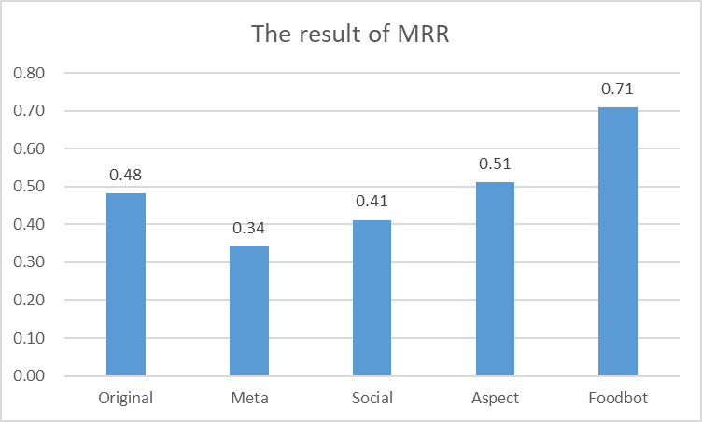
The Evaluation of Ranking Accuracy
$$MRR= \frac{1}{\left|Q\right|}\sum_{i=1}^{\left|Q\right|}{\frac{1}{{rank}_{i}}}$$
Where ${rank}_{i}$ denotes to the rank position of the i-th query
$Q$ refers a sample of queries

Slide 31
The Evaluation of SUS Score
I think that I would like to use this system frequently
I found the system unnecessarily complex
I thought the system was easy to use
I think that I would need the support of a technical person to be able to use this system
I found the various functions in this system were well integrated
I thought there was too much inconsistency in this system
I would imagine that most people would learn to use this system very quickly
I found the system very cumbersome to use
I felt very confident using the system
I needed to learn a lot of things before I could get going with this system
Notes:
我們再實驗結束後，透過問卷瞭解介面的易用性
問卷包含了用戶對於系統的難易度、易用性、是否願意使用等進行評估
題目包含了正向題與反向題，在計算後我們可以獲得SUS 分數

Slide 32
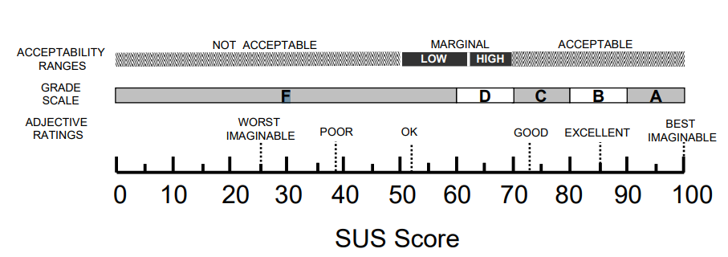
The Evaluation of SUS Score
Paired Samples Test
Mean | Std. Deviation | Std. Error Mean | t | Sig. (2-tailed)
-5.9167 | 16.8344 | 3.0735 | -1.925 | .064
Paired Samples Statistics
 | Mean | N | Std. Deviation | Std. Error Mean
Original_SUS | 54.417 | 30 | 15.4066 | 2.8128
Foodbot_SUS | 60.333 | 30 | 14.1685 | 2.5868
SUS score (Source: Bangor, Kortum 2009)
Notes:
根據上表我們可以看到這兩個之間的統計結果p值大於0.05，因此沒有顯著差異，
那進一步看平均的話我們的系統有60.33的表現，稍高於Original的方法
在2009年有學者針對SUS score提出了評分的量表，那我們的系統表現於D評級，稍高於介於ok 和good之前
主因源自本次我們的實驗，仍著力於推薦引擎，
自然語言為主的互動方式對使用者來說是輕鬆學習的，但相對的也容易有較高的標準
整體來說，系統仍有改善空間

Slide 33
User Experience Evaluation
Accuracy
  The items recommended to me matched my interests
Context compatibility
  The items recommended to me took my personal context requirements into consideration
Interaction adequacy
  The recommender explains why the restaurants are recommended to me
Satisfaction
  Overall, I am satisfied with the recommender
Notes:
我們進一步針對使用感受的四個面向來評估
包含
對於使用者來說的系統正確性，相較於前面的模組評估，這個指標更為主觀
另外是系統是否有將情境納入考量、
使用者對於系統解釋性的感受
及整體的滿意度

Slide 34
User Experience Evaluation
Paired Samples Test
Mean | Std. Deviation | Std. Error Mean | t | Sig. (2-tailed)
-1.0917 | 0.7946 | 0.1451 | -7.525 | .000
Paired Samples Statistics
 | Mean | Std. Deviation | Std. Error Mean
Original_Q | 2.8250 | 0.6404 | 0.1169
Foodbot_Q | 3.9167 | 0.6240 | 0.1139
Notes:
上圖我們可以看到，根據統計結果有顯著的差異
另外我們的系統在四項指標的平均分獲得3.9的分數 有較好的表現

Slide 35
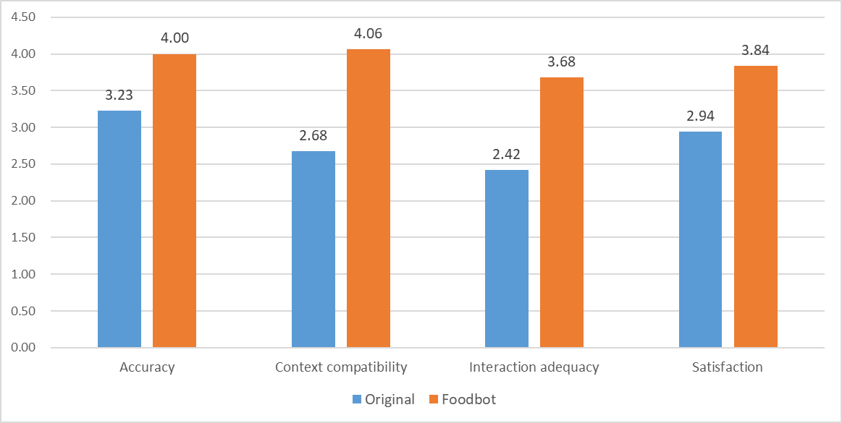
The Evaluation of User Experience
Notes:
接著我們進一步來看四項指標的分數
在四項指標我們的系統都有較好的表現，
尤其在情境考量的部分獲得了4.06的高分

Slide 36
Research Contributions
Objectivity perspective
  Propose a personalized rating system by computing single user’s requirements (Chatbot) and use the data from online reviews(Opinion Intelligence) which can reveal real experience
Methodology perspective
  Integrate CUI (Conversational User Interface), which allows users to adjust consistently with the user preference construction steps
  Combine the factors that will influence users’ decision-making, such as users’ long-term, short-term preferences, and social factors to recommendation
Notes:
首先是研究貢獻
從客觀觀點
我們提供一個新的評分方式，依據使用者重視的面相給予個人化的評分清單，
同時我們使用線上評論資料，能更客觀地揭露真實的消費經驗
方法觀點
我們的系統整合了對話是介面與使用者的偏好，透
過偏好模型能夠以使用者平時瀏覽的習慣包含長短期偏好、社群影響力來計算餐廳分數
另外，互動的介面讓使用者能夠持續修改他們的需求
使用者觀點
提升平台上使用者的體驗，包含一般消費者與 餐廳所有者，讓消費者能更簡單地找到適合的餐廳，讓餐廳所有者能更精準的鎖定他們的目標客群
對第三方平台來說
可以協助一班使用者解決資訊過載的問題，能夠更簡單地獲得有用的資訊
同時也提供一個新的管道跟使用者互動

Slide 37
Future Works
Take users’ GPS or Location-based data as a ranking criterion
Construct user model more precisely by analyzing user’s historical data
Extend the interaction to critique-based system
Apply to other domains and such as, hotel, e-commerce selection
Notes:
最後是未來展望的部分：
我們可以增加使用者地理位置的資料，以提供鄰近的餐廳推薦，
對話式介面有一定的大小限制，過量的文字內容容易影響閱讀，未來可以進一步改善排版的方式並提供評論摘要的功能已增加閱讀性
目前的資料並未納入社群資料及用戶的歷史資料，未來進一步分析能夠更精準的建立使用者偏好模型
另外也能進一步將互動的過程轉為critique base的方式，透過一問一答去具象化使用者的查詢語句，進一步增加互動性與信任度
最後，我們的系統未來可以進一步應用於其他的領域，例如飯店、電子商務平台等等

Slide 38
Thank You for Your Attention!
Notes:
以上就是我的論文簡報
謝謝各位口試委員

